Slide 1
CAPSET
Работу выполняли Арестак и Данила

Slide 2
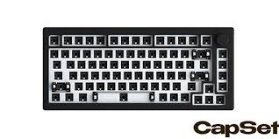
Идея проекта
Создать сайт для покупки качественных недорогих клавиатур

Slide 3
Стейк технологий
В нашем проекте использовались различные библиотеки, такие как telebot, Flask и другие.

